Slide 1
Унифицированные коммуникации (IP- телефония, голосовая почта,
видеоконференции, контакт-центры, средства совместной работы)

Slide 2
Вопрос
Что для вас означает термин Унифицированные коммуникации?
Какие платформы UC вы знаете?

Slide 3
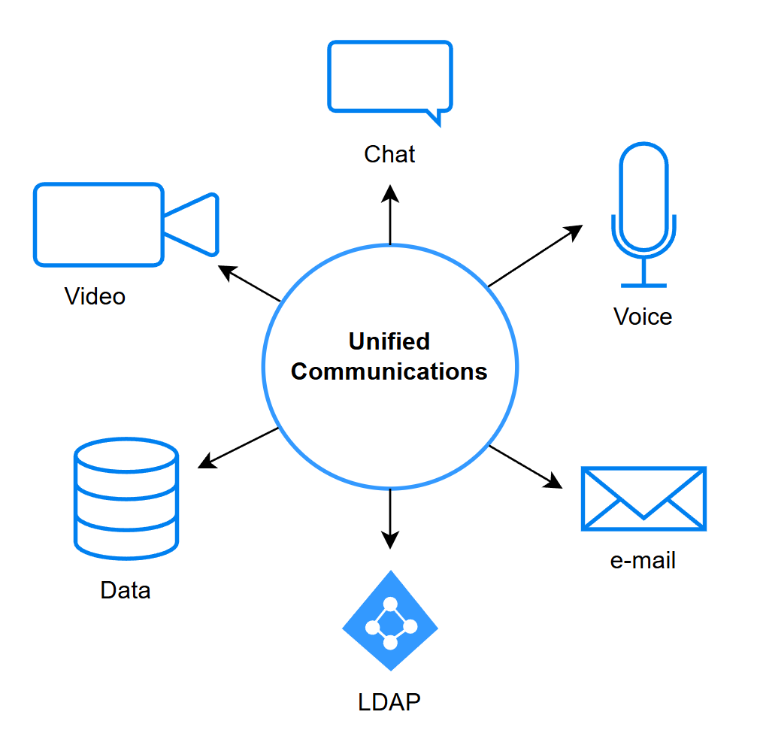
Унифицированные коммуникации (Unified Communications)
Омниканальность / интегрированность нескольких
каналов связи
Наличие единого пользовательского интерфейса
Мультиплатформенность / возможность работы на разных устройствах
Интеграция в ИТ-ландшафт предприятия

Slide 4

Тема №1 «IP-телефония»

Slide 5
Вопрос
Поразмышляйте. Что такое IP – телефония?

Slide 6

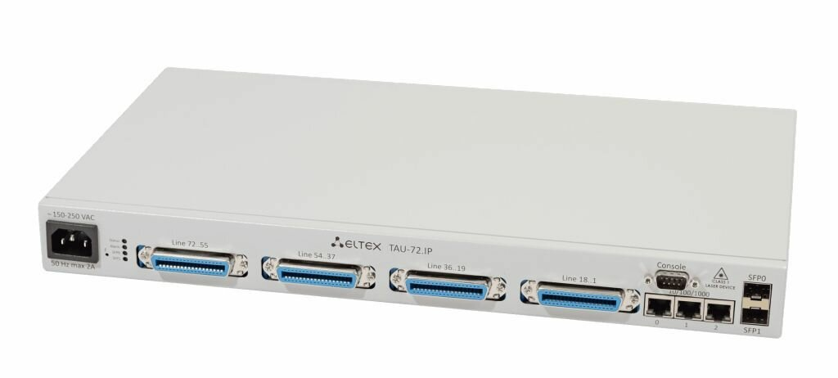
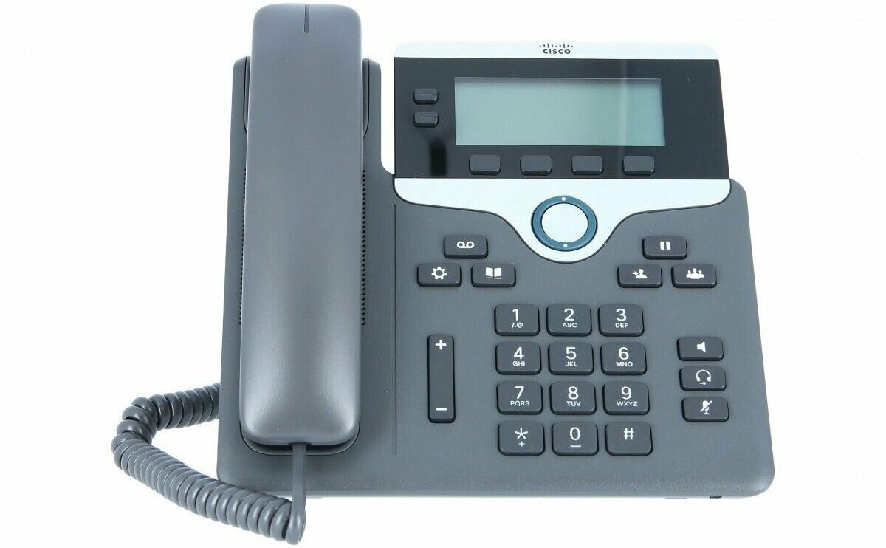
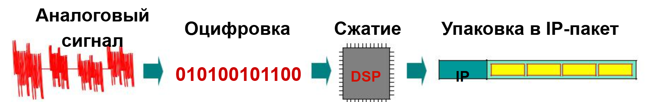
IP-телефония — (VOIP) телефонная связь по протоколу IP
IP-телефон
VOIP-шлюз

Slide 7

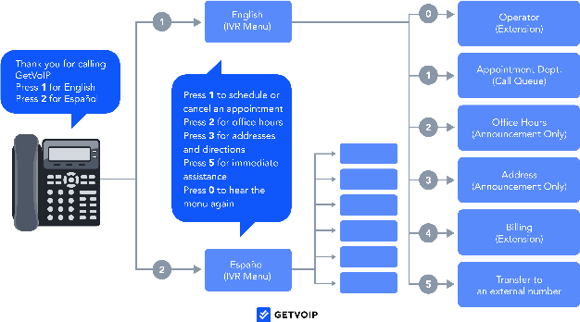
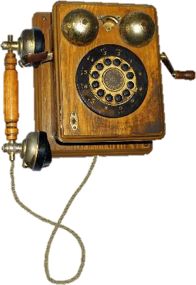
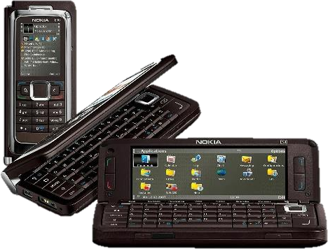
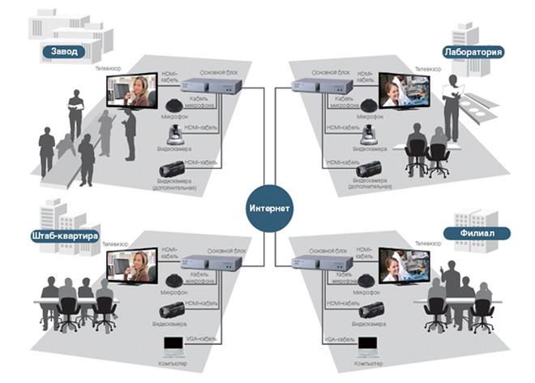
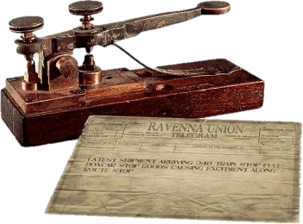
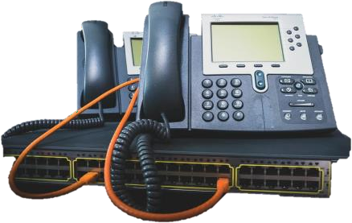
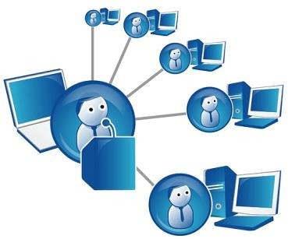
История развития
1980-е IVR
1940-е Телефон
1995-2000 Мобильные телефоны, ВКС, Аудио- конференции
1800-е
Телеграф ☺
2005-2015 Web Conferencing
2000-2005 VOIP

Slide 8
Для чего нужна IP-телефония?
Экономия средств
Меньшая стоимость междугородных и международных звонков
Меньшие затраты на инвестиции в оборудование
Интеграция голосовых сетей с сетями передачи данных
Универсальность
Речь может быть преобразована в IP-пакеты в любой точке сетевой инфраструктуры: на магистрали сети оператора, в корпоративной сети или непосредственно в терминале пользователя
Открытая архитектура
Общие стандарты: H.323, MGCP, SIP
В виду острой конкуренции цены на услуги постоянно снижаются
Эффективное использование полосы пропускания
от 5.3 до 8 Кбит/с по сравнению с 64 Кбит/с для традиционной телефонии - экономия полосы пропускания

Slide 9
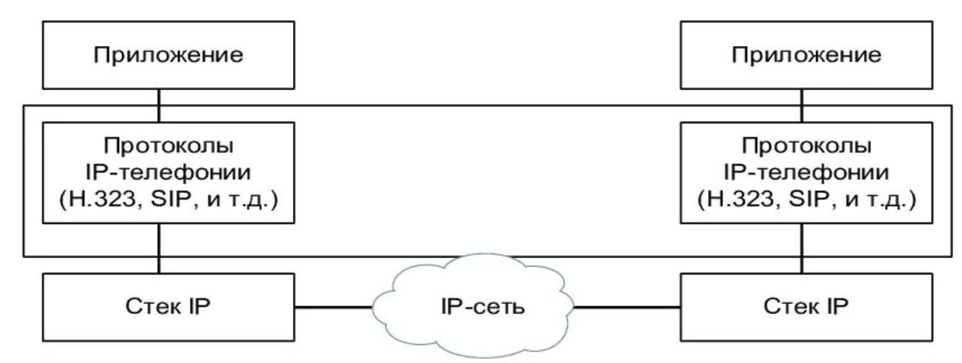
Уровни архитектуры VoIP
В архитектуре VoIP можно выделить два условных уровня:
Нижний уровень (медиа-поток) — это базовая транспортная сеть с маршрутизацией пакетов, основанная на стеке протоколов RTP/UDP/IP.
Верхний уровень (сигнализация) — это управление обслуживанием вызова, включая установление, изменение и завершение сеанса связи.
Notes:
В архитектуре VoIP можно выделить два условных уровня:
Нижний уровень (медиа-поток) — это базовая транспортная сеть с маршрутизацией пакетов, основанная на стеке протоколов RTP/UDP/IP. На этом уровне происходит передача самого голосового трафика в реальном времени.
Верхний уровень (сигнализация) — это управление обслуживанием вызова, включая установление, изменение и завершение сеанса связи. На этом уровне работает протокол SIP (или аналогичные протоколы сигнализации, такие как H.323).

Slide 10
Вопрос
Какие типы сетевых устройств вы знаете?
Что такое VLAN?

Slide 11
Вариации архитектуры IP-телефонии
«Компьютер - Компьютер»
«Телефон - Компьютер»
«Телефон - Телефон»

Slide 12
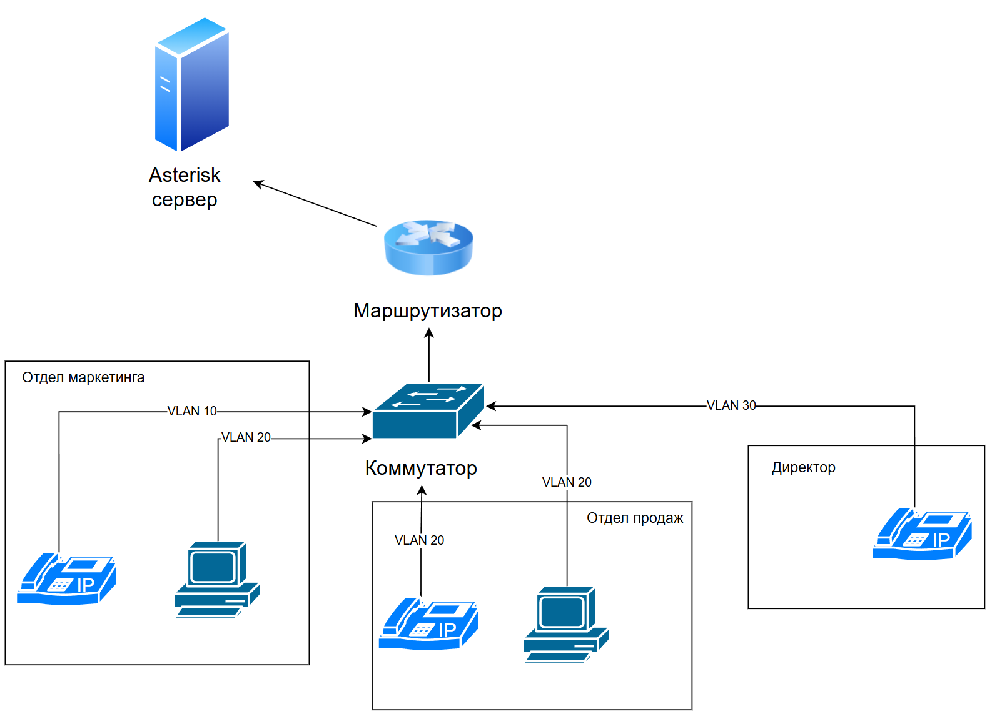
Архитектура IP-телефонии в рамках локальной сети предприятия «Компьютер - Компьютер»

Slide 13
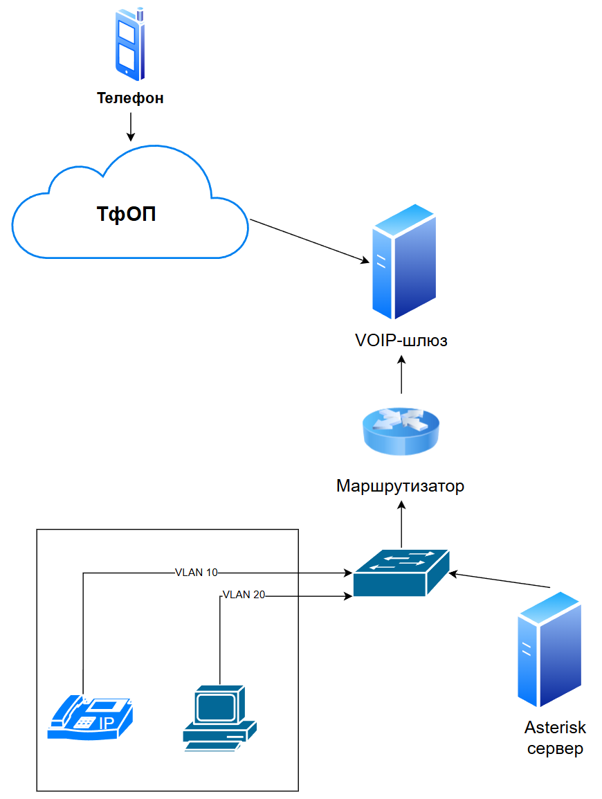
Архитектура IP-телефонии «Телефон - Компьютер»

Slide 14
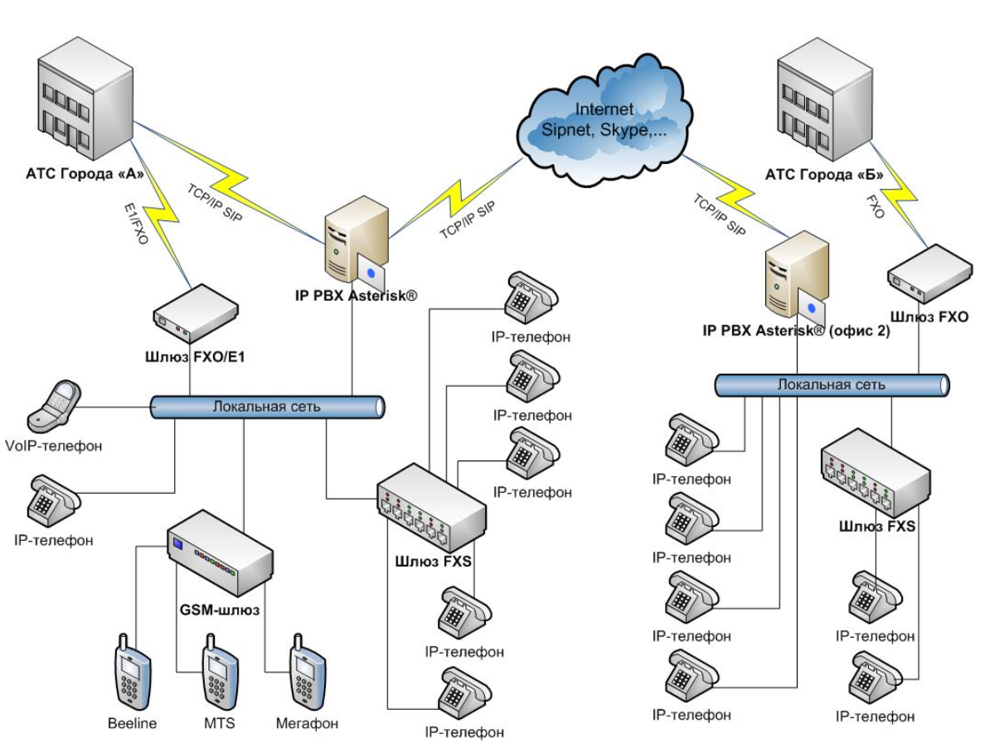
Комплексная архитектура IP-телефонии «Телефон - Телефон»

Slide 15
Этапы работы IP-телефона
Установление соединения, регистрация IP-телефона. SIP
Набор номера абонента
Процесс передачи голоса

Slide 16
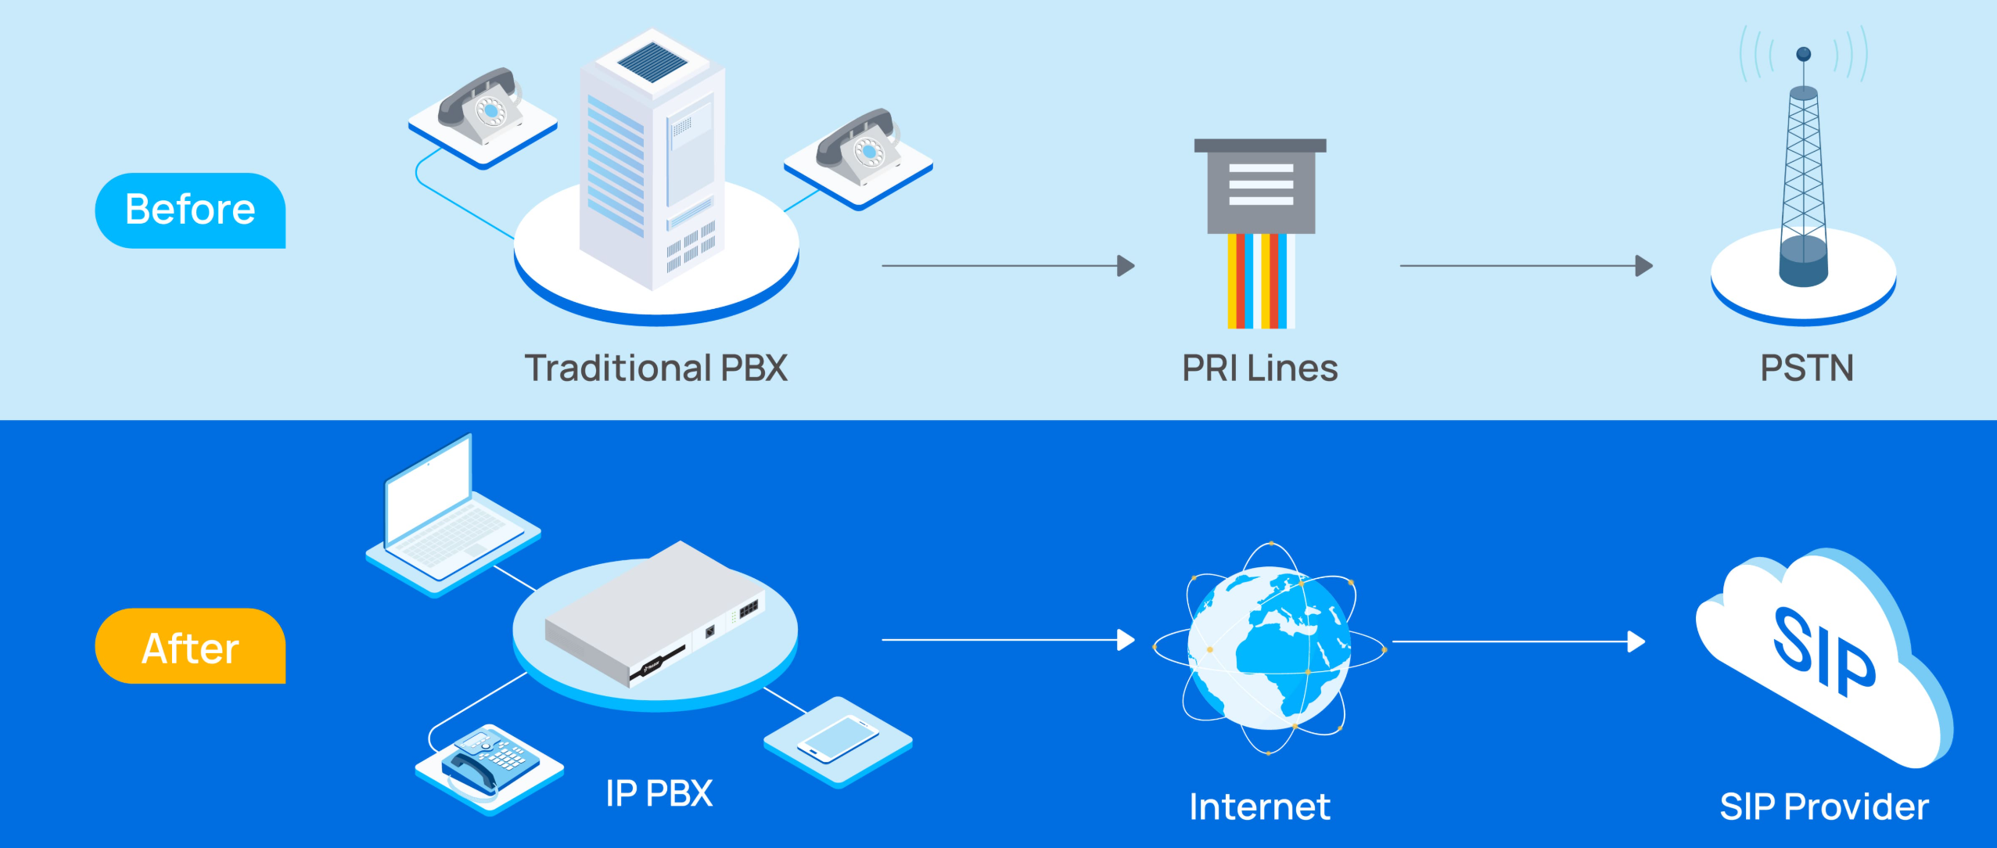
Установление соединения, регистрация IP-телефона. Протокол SIP (Session Initiation Protocol)
Session Initiation Protocol (SIP) – сетевой протокол для управления сеансами связи, т.е. установления, контроля и разрыва сессий между двумя или несколькими участниками.
Например, для передачи голоса две стороны должны договориться об использовании одинаковых кодеков, закодировать и упаковать речь в IP-пакеты.
Notes:
Public Switched Telephone Network
Телефонная сеть общего пользования (ТСОП)

Slide 17

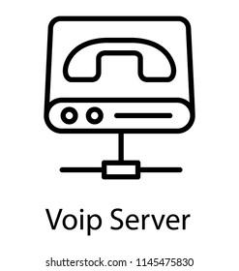

Набор номера абонента.
Как работает IP-телефон. SIP
Авторизация IP-телефона
под учетной записью
VOIP-сервера
IP-телефон
Notes:
1. Подготовка (Настройка телефона)
Администратор или пользователь вручную настраивает телефон через его веб-интерфейс или меню на экране. Задаются ключевые параметры:
Адрес/домен SIP-сервера: Например, voip.your-company.com или IP-адрес 192.168.1.100.
Учётные данные (SIP account):
Логин (Username или Auth ID): Например, 101.
Пароль (Password): Секретный ключ.
SID-пользователя (SIP URI): Обычно в формате 101@voip.your-company.com.
Эти данные почти всегда предоставляются администратором VoIP-сервера и привязаны к конкретному внутреннему номеру (например, 101).
2. Установка сетевого соединения
Телефон подключается к локальной сети (через Ethernet-кабель или Wi-Fi, если поддерживает) и автоматически или вручную получает сетевые настройки по DHCP:
IP-адрес телефона (например, 192.168.1.150).
Адрес шлюза и DNS-сервера. Без этого шага телефон не сможет "выйти в интернет" или достучаться до сервера в локальной сети.
3. Процесс регистрации (SIP REGISTER)
Это сердце процесса. Встроенный SIP-клиент телефона автоматически отправляет на указанный адрес сервера SIP-запрос REGISTER.
Что в запросе: В специальных полях SIP-сообщения (To, From, Contact) передаются логин, пароль и текущий сетевой адрес телефона.
Как передаётся пароль: Обычно используется защищённый метод Digest authentication, при котором передаётся не сам пароль, а его хэш (результат сложного математического преобразования).
4. Проверка на стороне сервера
VoIP-сервер (например, Asterisk, FreePBX, 3CX) принимает запрос:
Ищет в своей базе данных учётную запись с логином 101.
Берёт пароль из своей базы для этого логина, вычисляет хэш по тому же алгоритму и сравнивает его с полученным от телефона.
Если хэши совпали — авторизация успешна.
5. Подтверждение и обновление
Сервер отправляет телефону ответ SIP 200 OK — "регистрация подтверждена".
Сервер сохраняет в своей памяти связку: "Номер 101 сейчас находится по адресу 192.168.1.150:5060".
Телефон периодически (каждые 60-120 секунд) отправляет новые запросы REGISTER, чтобы обновить эту "привязку" на сервере и показать, что он ещё онлайн.

Slide 18
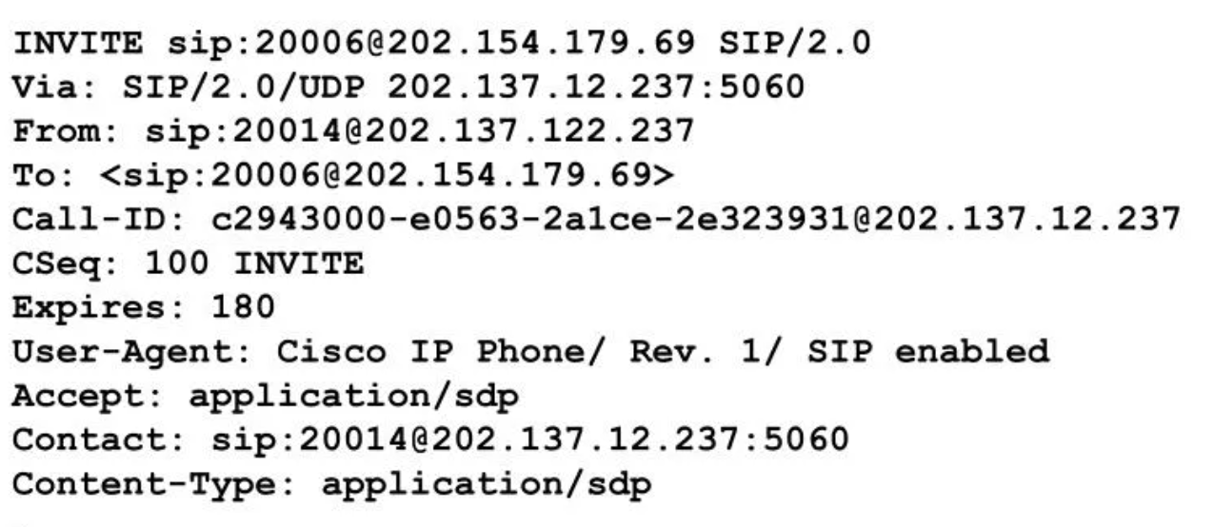
SIP. Содержание заголовка

Slide 19
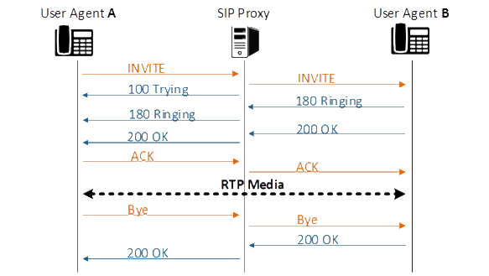
Как работает IP-телефон. SIP

Slide 20


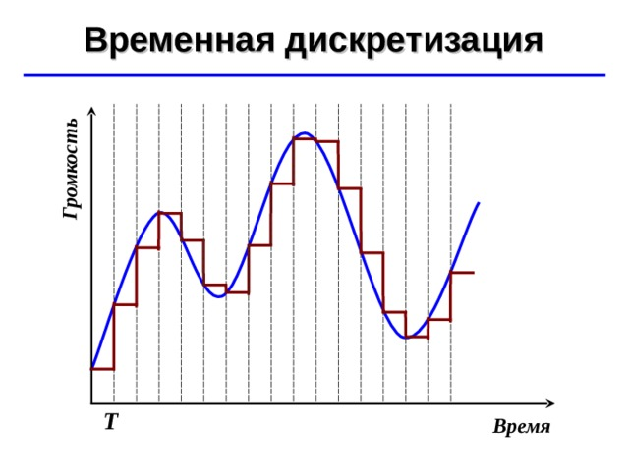
Как преобразуется голос в пакет
IP-телефон
Дискретизация (сэмплирование) — это процесс преобразования непрерывного аналогового сигнала (например, звуковой волны) в дискретный цифровой сигнал путём измерения его амплитуды через равные промежутки времени.
Notes:
Берётся аналоговый сигнал (голос, музыка).
МИКРОФОН
↓ (преобразует давление воздуха в напряжение)
АНАЛОГОВЫЙ ЭЛЕКТРИЧЕСКИЙ СИГНАЛ (напряжение меняется плавно)
АЦП (Аналого-Цифровой Преобразователь)
├── ДИСКРЕТИЗАЦИЯ: "КОГДА измерять?"
│ Берем отсчёты каждые 125 мкс (8000 раз/сек)
│
└── КВАНТОВАНИЕ: "КАКОЕ значение?"
Округляем каждое измерение до ближайшего уровня
(например, до одного из 256 уровней при 8 битах)
↓
ЦИФРОВОЙ СИГНАЛ (последовательность чисел: 128, 145, 167...)
↓
КОДЕК (если нужно сжать)
↓ (например, G.729 сжимает 64 кбит/с → 8 кбит/с)
IP-ПАКЕТЫ
Квантование нужно, потому что компьютеры и цифровые системы не могут работать с бесконечной точностью. Им нужно округлить непрерывные значения до конечного набора чисел, которые можно представить битами.
Измеряется его амплитуда (значение) в определённые моменты времени.
Каждое измерение записывается как число.
Получается последовательность чисел — это и есть цифровой сигнал.

Slide 21
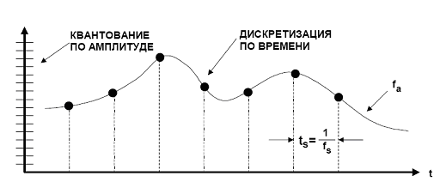
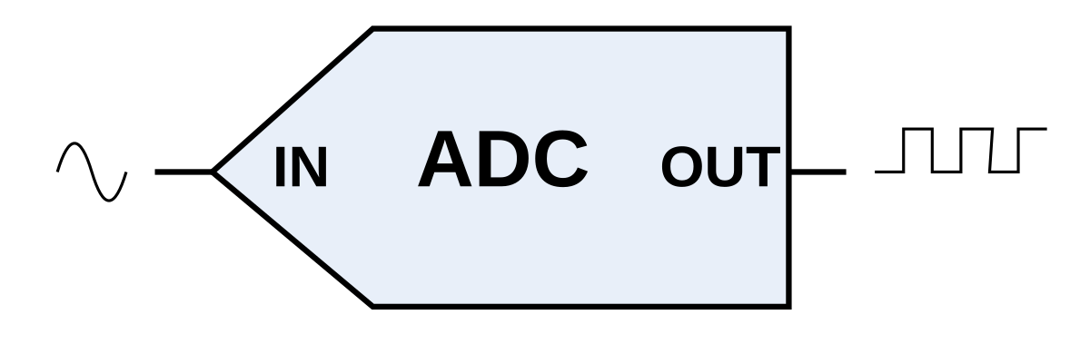
Как преобразуется голос в пакет. Квантование
АЦП
Квантование — это процесс сопоставления непрерывного или дискретного сигнала с конечным набором значений путём округления каждого отсчёта до ближайшего уровня из заранее определённого набора разрешённых уровней.
АЦП (Аналого-Цифровой Преобразователь) — это устройство или микросхема, которая преобразует непрерывный аналоговый сигнал (напряжение, ток) в дискретный цифровой код

Slide 22
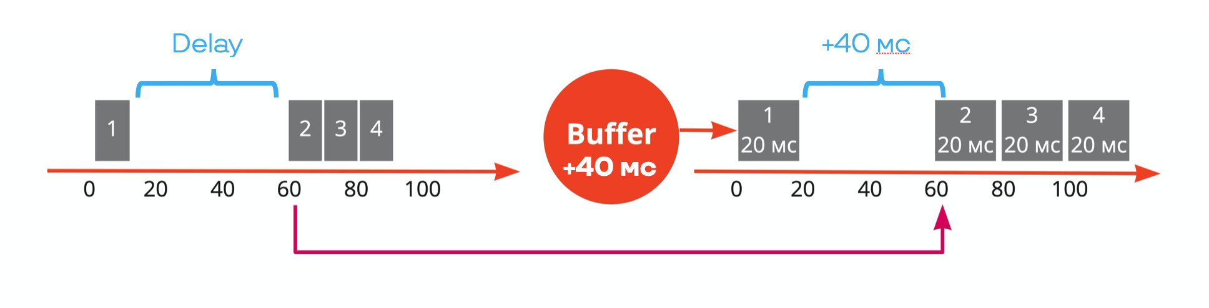
Как преобразуется голос в пакет. Кодеки
Кодек = КОдировщик + ДЕКодер - Программа/алгоритм, который сжимает голос для передачи и восстанавливает на приёме.
Параметры кодеков:
1. Битрейт: сколько бит в секунду (кбит/с)
2. Задержка: время на кодирование + декодирование (мс)
3. Сложность: требования к процессору (MIPS)
4. Качество: MOS (Mean Opinion Score) 1-5
5. Лицензия: бесплатный или платный
Основные источники задержек:
Задержка кодека
Сетевые задержки
Jitter buffer
Notes:
ЕСЛИ БЫ НЕ БЫЛО КОДЕКОВ 1 секунда речи:
PCM: 8000 samples × 2 байта = 16,000 байт = 128 кбит/с
→ Слишком много для сети!
Высокий битрейт позволяет передавать больше информации за секунду, что улучшает детализацию и чистоту звука. Однако он требует хорошей пропускной способности канала, что может стать проблемой при ограниченных сетевых ресурсах.
Основные источники задержек:
Задержка кодека — время обработки звука. Например, кодек G.711 имеет задержку менее 1 мс, а G.729 — около 10 мс из-за более сложного сжатия.
Сетевые задержки — время передачи пакетов по линиям связи. В локальных сетях оно составляет 5–10 мс, а при соединениях через интернет зависит от маршрута пакетов и может увеличиваться до 100 мс и более.
Jitter buffer — механизм сглаживания нестабильности сети, который добавляет дополнительные 20–50 мс в зависимости от настроек.
Кодек не передаёт сам голос, а передаёт инструкцию, как его синтезировать на другом конце.

Slide 23
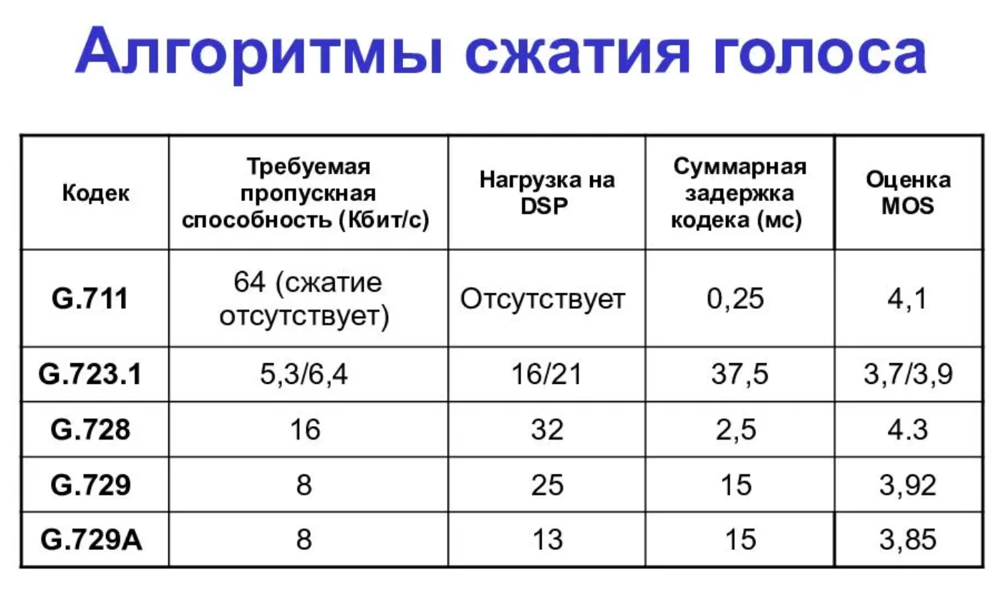
Как преобразуется голос в пакет. Кодеки
Notes:
G.711 — без сжатия, высокая полоса (64 Кбит/с), лучшая задержка (0,25 мс), высокое качество (MOS 4,1), не нагружает DSP.
G.723.1 — сильное сжатие (5,3/6,4 Кбит/с), низкое качество (MOS ~3,8), большая задержка (37,5 мс), значительная нагрузка на DSP.
G.728 — средняя полоса (16 Кбит/с), высокое качество (MOS 4,3), малая задержка (2,5 мс), высокая нагрузка на DSP (32).
G.729 — хорошее сжатие (8 Кбит/с), качество близкое к G.711 (MOS 3,92), средняя задержка (15 мс), нагрузка на DSP умеренная (25).
G.729A — упрощенная версия G.729, та же полоса (8 Кбит/с), чуть ниже качество (MOS 3,85), вдвое меньшая нагрузка на DSP (13), задержка та же (15 мс).
Пример: Если DSP может условно "потратить" 100 единиц мощности, то для каналов с G.729 (25 единиц) он сможет обслужить 100 / 25 = 4 канала, а с G.729A (13 единиц) — уже 100 / 13 ≈ 7 каналов.

Slide 24
Вопрос
В чем разница между протоколом TCP и UDP?

Slide 25
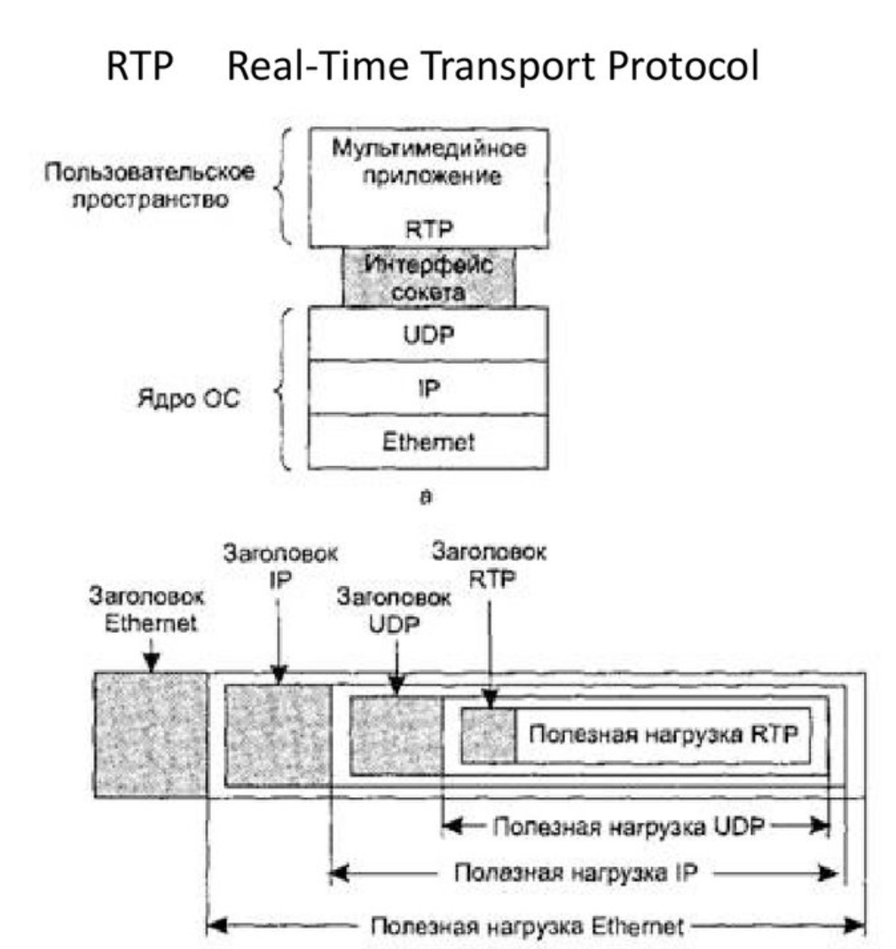
Протокол. RTP (Real-time Transport Protocol)
RTP — протокол прикладного уровня, предназначенный для:
Передачи аудио и видео в реальном времени
Обеспечения временной синхронизации
Обнаружения потерь и упорядочивания пакетов
Notes:
RTP работает в пользовательском пространстве — это значит, что он реализован как часть приложения (например, в SIP-телефоне или медиасервере), а не в ядре ОС.
Приложение вызывает сокеты для отправки данных через UDP.
UDP, IP, Ethernet — это протоколы ядра ОС, которые уже готовы и работают.
Речь и видеоинформация чувствительны к задержкам, но менее чувствительны к потерям отдельных пакетов. Поэтому в качестве транспортного протокола используется UDP, так как механизмы контроля доставки и повторной передачи пакетов, обеспечиваемые TCP, не подходят для передачи голосовых данных и видео.
Ethernet Устройства в сетиMAC-адреса, тип следующего протокола
IPУстройства в интернетеIP-адреса, TTL, протокол
TCPПриложения + надёжностьПорты, номера байтов, флаги управления
UDPПриложенияПорты, длина пакетаRTPМедиапотокиТип кодека, время, порядок
ARPСоответствие IP↔MAC«Чей этот IP? Дайте MAC!»
https://showslide.ru/lekciya-ip-telefoniya-181719

Slide 26
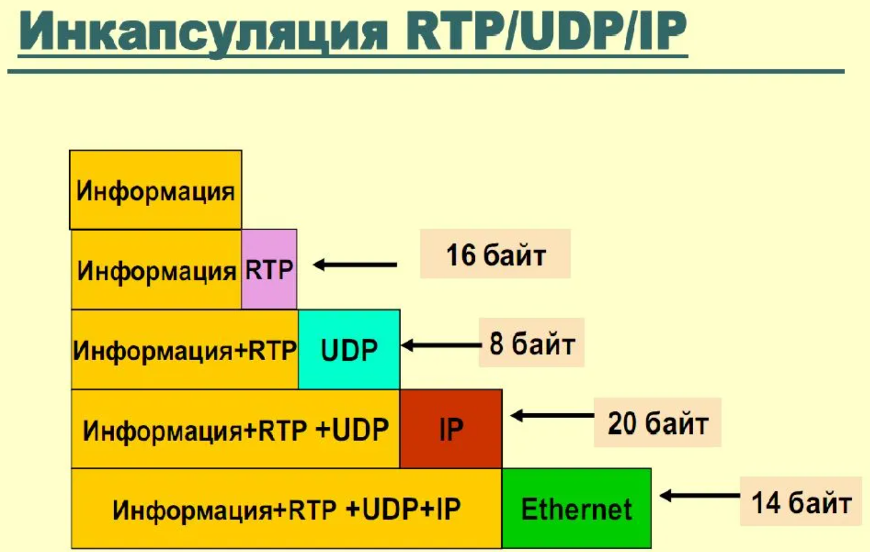
Протокол. RTP (Real-time Transport Protocol)
Notes:
RTP работает в пользовательском пространстве — это значит, что он реализован как часть приложения (например, в SIP-телефоне или медиасервере), а не в ядре ОС.
Приложение вызывает сокеты для отправки данных через UDP.
UDP, IP, Ethernet — это протоколы ядра ОС, которые уже готовы и работают.
Речь и видеоинформация чувствительны к задержкам, но менее чувствительны к потерям отдельных пакетов. Поэтому в качестве транспортного протокола используется UDP, так как механизмы контроля доставки и повторной передачи пакетов, обеспечиваемые TCP, не подходят для передачи голосовых данных и видео.

Slide 27
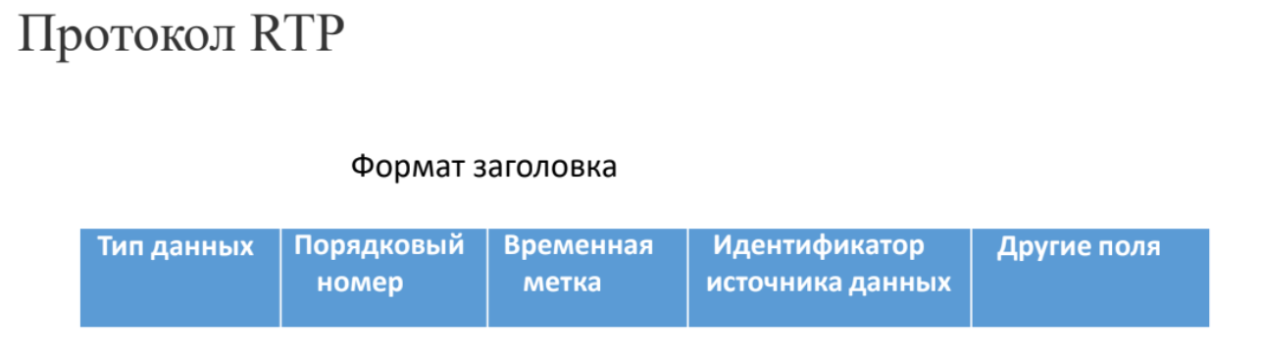
Протокол. RTP (Real-time Transport Protocol)
1. Тип данных → Кодек для декодирования
2. Порядковый номер → Контроль потерь пакетов
3. Временная метка → Время воспроизведения пакета
4. Идентификатор источника → Уникальный номер потока
5. Другие поля → Список участников конференции
Notes:
1. Тип данных (Payload Type)
Что: Число 0-127, указывающее кодек (G.711, G.729 и т.д.) Зачем: Чтобы получатель знал, как раскодировать голос/видео Пример: 0 = G.711 µ-law, 18 = G.729, 101 = DTMF-тона
2. Порядковый номер (Sequence Number)
Что: Номер пакета (увеличивается на 1 каждый раз) Зачем:
Обнаружить потери пакетов (пропуск номеров)
Восстановить правильный порядок (если пришли не по очереди) Пример: 7523, 7524, 7525, 7527 ← потерян 7526
3. Временная метка (Timestamp)
Что: Момент времени, когда был создан первый байт данных Зачем:
Синхронизировать воспроизведение (против джиттера)
Связывать аудио и видео Пример: 144000 (при 8000 Гц = через 18 секунд от начала)
4. Идентификатор источника данных (SSRC)
Что: Уникальный 32-битный номер потока Зачем:
Отличить аудио от видео с одного устройства
Идентифицировать участника в конференции
Вести статистику по каждому потоку Пример: 0xA1B2C3D4 (случайное число)
5. Другие поля (на самом деле это CSRC)
Что: Список SSRC участников конференции (если есть миксер) Зачем: Показать, чьи голоса смешаны в этом потоке Пример: Конференция: [0x1111 (Алиса), 0x2222 (Боб), 0x3333 (Чарли)]

Slide 28
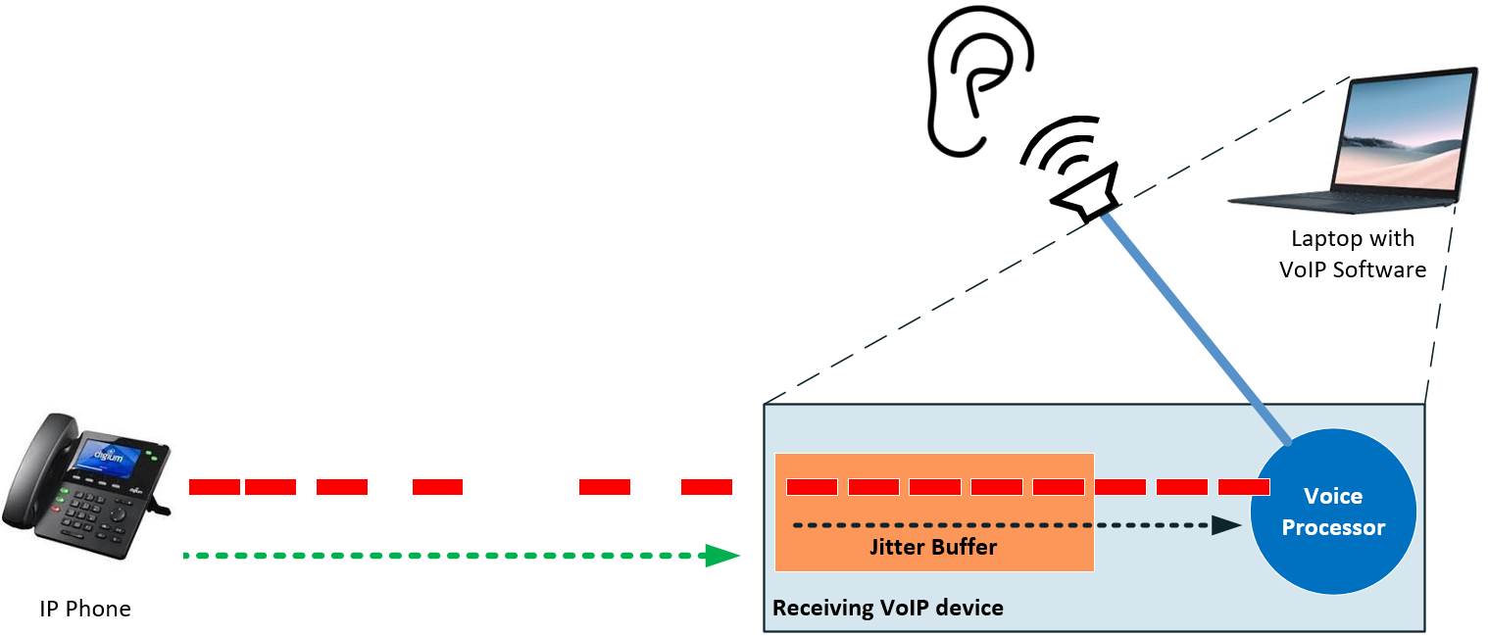
Джиттер
Джиттер — это вариация (разброс) времени задержки доставки пакетов в сети передачи данных.

Slide 29
Вопрос
Почему для передачи голоса и видео используется RTP поверх UDP, а не TCP?
Как RTP помогает джиттер буферу бороться с джиттером?

Slide 30
Вопросы в конце лекции
В чем разница между протоколом TCP и UDP?

